Slide 1
Федеральное государственное бюджетное образовательное учреждение высшего образования «МИРЭА – Российский Технологический Университет»
Практическая работа № 3
«KNIME Deep Learning – Keras»
Выполнил: Краскин Г. А.
Проверил: Латыпова О. А.
Москва 2021 г.

Slide 2
Цели и задачи
Настроить окружение;
Развернуть и запустить нейронную сеть глубокого обучения;
Сделать выводы по полученным результатам.

Slide 3
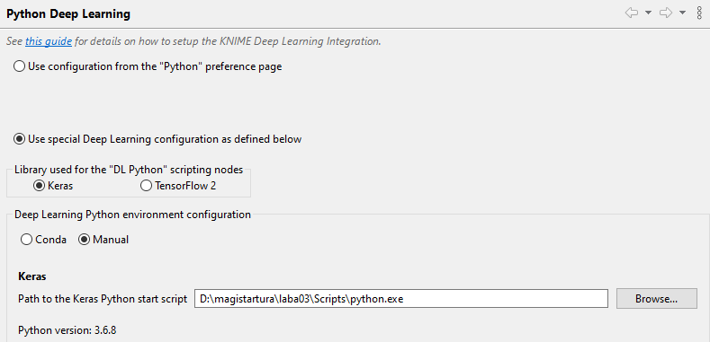
Настройки окружения
Python 3.6;
TensorFlow 1.12;
Keras 2.2.4;
Pandas 0.20;
Рис 1. – настройки окружения

Slide 4
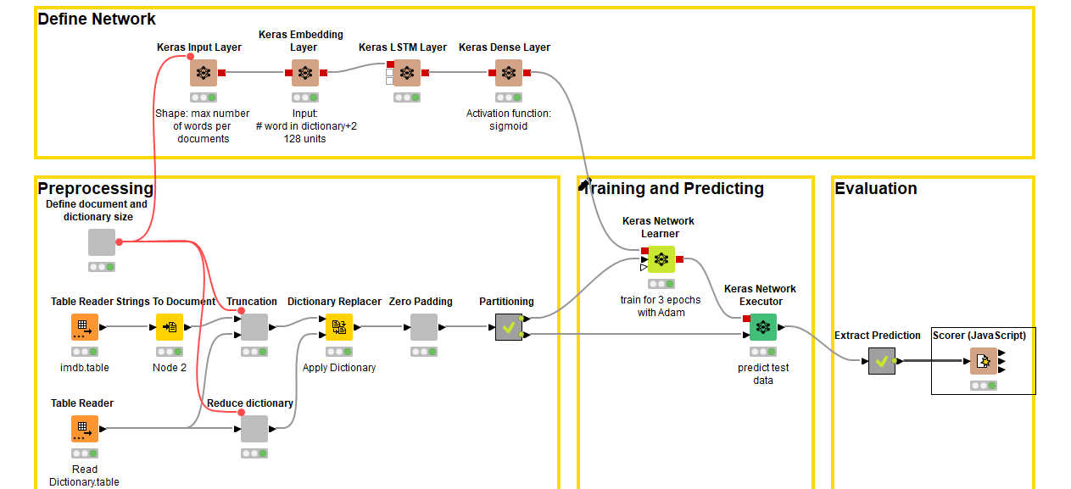
Модель нейронной сети
Рис 2. – модель нейросети глубокого обучения

Slide 5
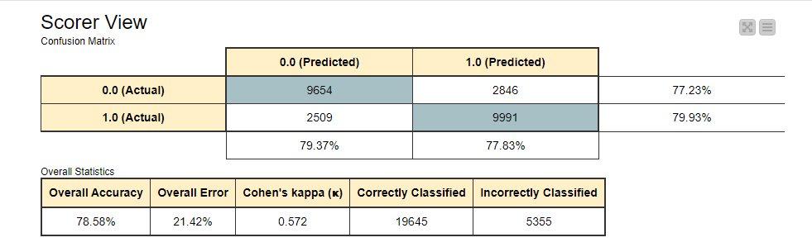
Результаты
Рис 3. – результаты классификации

